Slide 1
Система обучения и психолого-педагогического сопровождения детей с особыми образовательными потребностями
Панфилова А.А.,
заместитель директора МБОУ ДО «ДДТ» г. Дивногорска
Дивногорск, 22.02.2019

Slide 2
Миссия
Ребенок с ОВЗ должен вести полноценную и достойную жизнь в условиях, которые обеспечивают его достоинство, способствуют его уверенности в себе и облегчают его активное участие в жизни общества.

Slide 3
Нормативная база
Закон "Об образовании в Российской Федерации" от 29 декабря 2012 г. N 273-ФЗ;
Концепция Федерального государственного образовательного стандарта для обучающихся с ограниченными возможностями здоровья;
Положение о порядке обучения по индивидуальному учебному плану в МБОУ ДО «ДДТ» от 22.03.2016 и др.

Slide 4
Динамика количества детей с ОВЗ

Slide 5
Кол-во детей с ОВЗ на 20.02.2019 в разрезе нозологии
Объединение | Кол-во детей с ОВЗ | Кол-во детей на индивидуальном обучении
Дети с нарушением ОДА | - | -
Дети с нарушением слуха (глухие, слабослышащие, позднооглохшие) | 1 | -
Дети с нарушением поведения и общения (РАС) | 7 (3 программы) | 1 (1 программа)
Дети с задержкой психического развития | 5 (3 программы) | -
Дети с комплексными нарушениями психофизического развития | 3 (1 программа) | -
Иные (соматич.расстройства) | 1 | -
ИТОГО: | 17 | 1

Slide 6
Кол-во детей с ОВЗ на 20.02.2019 в разрезе объединений
Объединение | ФИО руководителя | Кол-во детей с ОВЗ | Кол-во детей на индивидуальном обучении
Атр-студия «Акварель» | Азанова Д.А. | 2 | 1
«Добрый оркестр» | Землянская Т.В. | 10 | -
«Джей-данс» | Жильцова Е.В. | 1 | -
Студия «Веселые нотки» | Литвиненко М.Г. | 1 | -
Английский язык | Полховская А.Г. | 1 | -
Студия моды «Чародейка» | Бледных Ю.В. | 1 | -
Школа общественных инициатив | Артишевская Е.В. | 1 | -
ИТОГО: |  | 17 | 1

Slide 7
Принципы работы
соблюдение интересов ребенка
системность
непрерывность
вариативность
рекомендательный характер оказания услуг

Slide 8
Отслеживание психолого-педагогического статуса ребенка и динамики его психического развития в процессе обучения
Подача заявления (соблюдение интересов ребенка
и рекомендательный характер оказания услуг):
справка ТПМПК о статусе ребенка с ОВЗ;
справка КГБУЗ «ДМБ» о показании надомного обучения (для индивидуального обучения);
беседа с родителями об особенностях развития и здоровья ребенка.
Разработка АОП.
Реализация АОП.
Мониторинг:
- предметных компетенций (в рамках реализации АОП + участие в конкурсах, проектах);
личностных результатов;
метапредметных компетенций;
жизненных компетенций.
Анализ результатов и корректировка АОП.

Slide 9
Создание социально-психологических условий для развития личности учащихся и их успешного обучения
Кадровое обеспечение:
- кол-во педагогов, работающих с детьми с ОВЗ – 7
кол-во педагогов, прошедших подготовку (курсы ПК) – 4
Образовательная среда:
разработка АОП
индивидуальное обучение
Методическая среда:
разработаны общие принципы и подходы в работе с детьми с ОВЗ
разработаны методики мониторинга результатов и компетенций обучающихся с ОВЗ (в рамках проекта)
ведется работа по унифицированию формы АОП (разработка положения)
МТБ:
оборудован бассейн
созданы условия для релаксационных моментов
организовано индивидуальное пространство для конкретных детей (дети РАС, 1 ребенок)
участие в проекте «Доступная среда»

Slide 10
Результаты работы
Показатели результативности и эффективности работы:
- динамика индивидуальных достижений учащихся с ОВЗ по освоению предметных программ;
- создание необходимых условий для обеспечения доступности качественного образования для детей с ограниченными возможностями здоровья (формы обучения и наличие соответствующих материально-технических условий);
- увеличение доли педагогических работников образовательного учреждения, прошедших специальную подготовку и обладающих необходимой квалификацией для организации работы с обучающимися с ОВЗ;
- сравнительная характеристика данных медико-психологической и педагогической диагностики учащихся на разных этапах обучения;
- количество специалистов, привлекаемых к индивидуальной и групповой работе с детьми с ОВЗ

Slide 11
Результаты работы
Показатель качества (хорошо, отлично) проявления детьми предметных компетентностей по результатам мониторинга (по материалам результатов итогового мониторинга отдельных детей с ОВЗ)
№ | ФИО, год обучения | «Прямая линия» (уверенность в рисунке) |  | «Цвета» (умение классифицировать цвета и смешивать краски) |  | «Геометрические фигуры» (знание и изображение геометрических фигур) |  | «Линия горизонта» (компоновка)
 |  | Нач. года | Конец года | Нач. года | Конец года | Нач. года | Конец года | Нач. года | Конец года
Дети с задержкой психического развития
1 | 1-ый год обучения | 55% | 75% | 68% | 85% | 65% | 95% | 85% | 100%
2 | 1-ый год обучения | 65% | 100% | 85% | 100% | 70% | 100% | 95% | 100%
3 | 1-ый год обучения | 25% | 84% | 40% | 50% | 55% | 80% | 35% | 55%
Дети с нарушениями поведения и общения
1 | 1-ый год обучения | 75% | 95% | 95% | 100% | 75% | 95% | 60% | 85%

Slide 12
Результаты работы
Сформированность личностных, метапредметных и жизненных компетентностей обучающихся
№ п/п | Образовательные результаты | Дополнительное образование
 |  | начало года | конец года | изменение
Дети с задержкой психического развития
1 | Личностные результаты | 75% | 89% | 14%
2 | Метапредметные результаты | 35% | 43% | 8%
3 | Жизненные компетенции | 65% | 75% | 8%
Дети с нарушениями поведения и общения
1 | Личностные результаты | 71% | 82% | 11%
2 | Метапредметные результаты | 27% | 33% | 6%
3 | Жизненные компетенции | 51% | 65% | 14%

Slide 13
Результаты работы
Работы детей с ОВЗ, педагог Азанова Д.А.

Slide 14
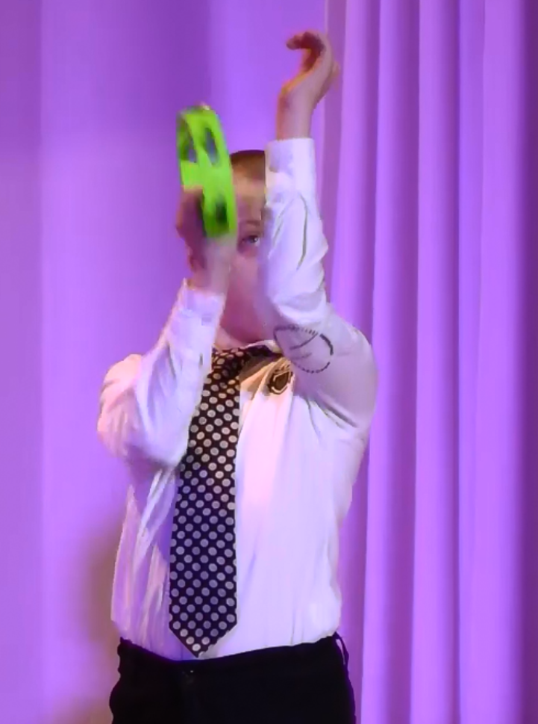
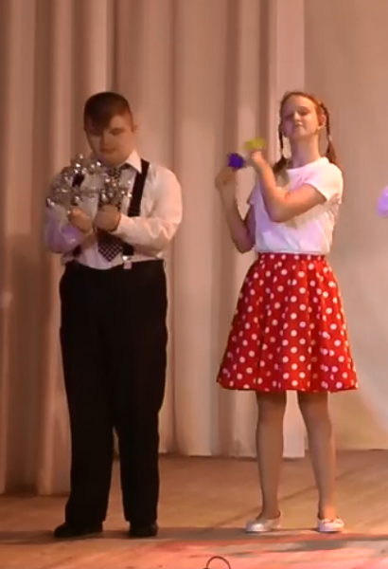
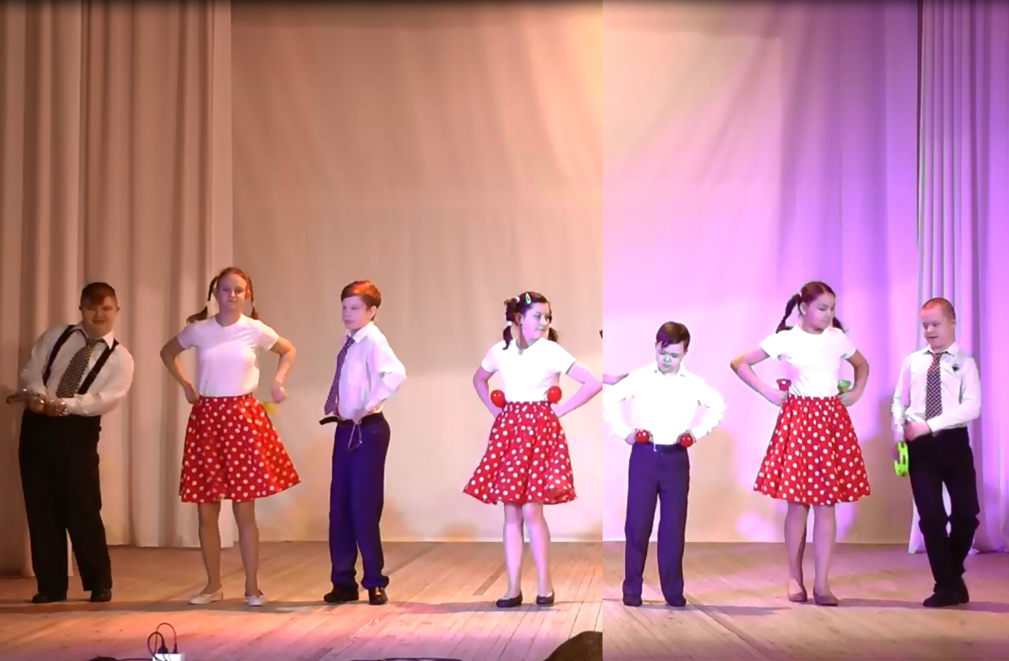
Результаты работы
Выступление детей с ОВЗ, педагог Землянская Т.В.

Slide 15
Вопросы.
Суждения.
Предложения.

